Slide 1
Tilsyn i Bymiljøetaten
28.01.2020

Slide 2
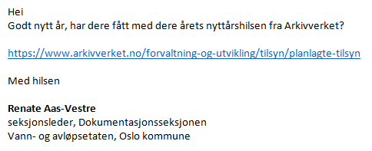

Slide 3
Planlagte tilsyn - 2019
Utvalgte statlige virksomheter
Norges forskningsråd
Kulturdepartementet
Olje- og energidepartementet
Statsministerens kontor
Oslo politidistrikt
Sør-Øst politidistrikt
Møre og Romsdal politidistrikt
Helse Sør-Øst RHF
Helse Vest RHF
Landbruksdirektoratet
Fylkesnemndene for barnevern og sosiale saker
Fiskeridirektoratet
Regionkontor underlagt Fiskeridirektoratet
Fiskerikontor
Skatteetaten
Regionkontor underlagt Skatteetaten
Skattekontor
Utvalgte kommuner/fylkeskommuner etter geografisk lokasjon
Akershus: Ullensaker og Eidsvoll
Buskerud: Rollag, Ringerike og Sigdal
Finnmark: Måsøy og Kautokeino
Hedmark: Rendalen, Åmot og Åsnes
Hordaland: Samnanger, Bergen, Fedje, Osterøy, Stord og Austevoll
Møre og Romsdal: Tingvoll
Nordland: Steigen, Nordland fylkeskommune, Lødingen, Brønnøy, Meløy, Vega, Beiarn, Rana og Vevelstad
Oppland: Lesja og Lillehammer
Oslo: Oslo havn KF, Vann- og avløpsetaten, Utdanningsetaten og Bymiljøetaten
Rogaland: Rogaland fylkeskommune og Sola
Sogn og fjordane: Hyllestad
Telemark: Vinje
Troms: Kvænangen og Karlsøy
Trøndelag: Indre Fosen, Malvik og Namsskogan
Vest- og Aust-Agder: Sirdal og Vegårshei
Vestfold: Larvik, Færder og Horten
Østfold: Sarpsborg

Slide 4
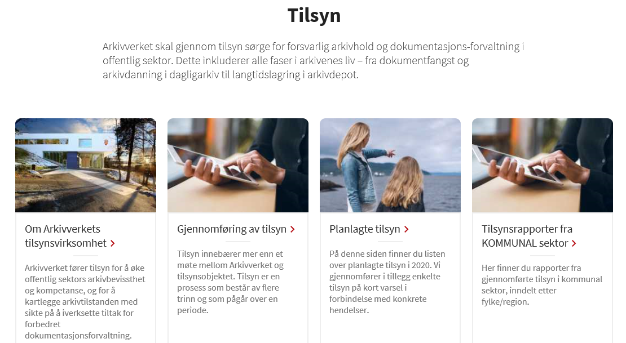
https://www.arkivverket.no/forvaltning-og-utvikling/tilsyn

Slide 5
Tilsynsprosessen
Arkivverket varsler tilsynet skriftlig senest fire uker før tilsynsmøtet.
I varselet bes tilsynsobjektet om å oversende dokumentasjon og opplysninger som spesifisert, i god tid før tilsynsmøtet.
Tilsynsobjektet får agenda for tilsynsmøtet senest én uke før tilsynsmøtet.
Senest fire uker etter tilsynsmøtet utarbeider Arkivverket en foreløpig tilsynsrapport med varsel om eventuelle pålegg som oversendes tilsynsobjektet.
Tilsynsobjektet har deretter fire uker til å gå gjennom foreløpig rapport for å påpeke eventuelle feil og misforståelser.
På bakgrunn av tilsynsobjektets tilbakemelding ferdigstiller Arkivverket den endelige rapporten. Arkivverket setter frister for når eventuelle pålegg skal utbedres.
Innen fristen for de enkelte påleggene må tilsynsobjektet dokumentere overfor Arkivverket at avvikene er utbedret.

Slide 6
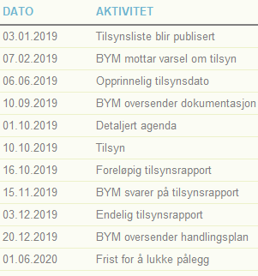
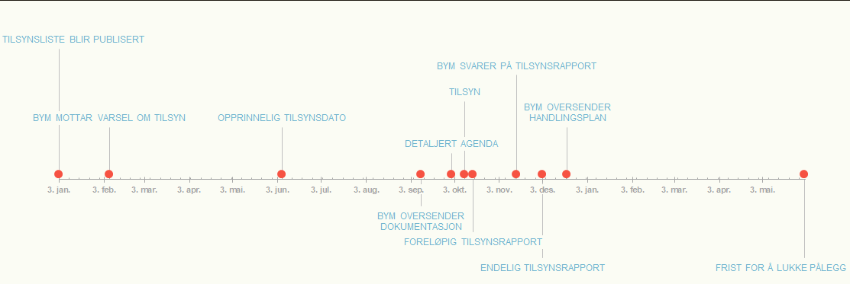
Tidslinje for BYM

Slide 7
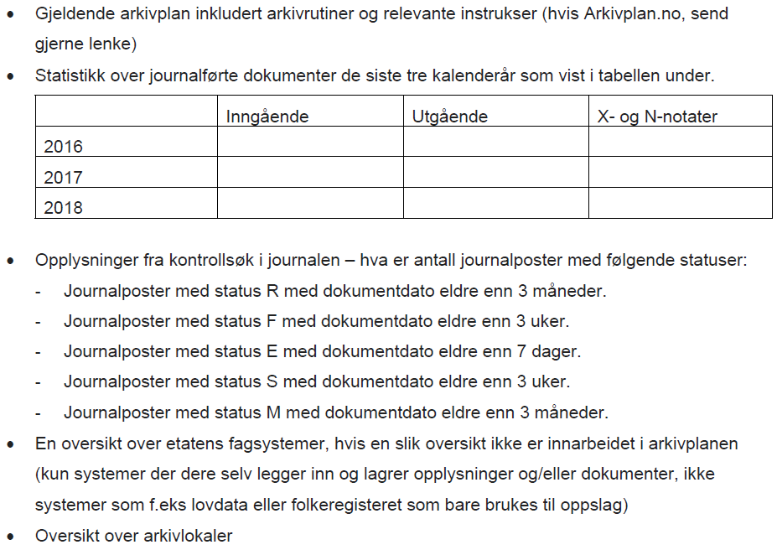
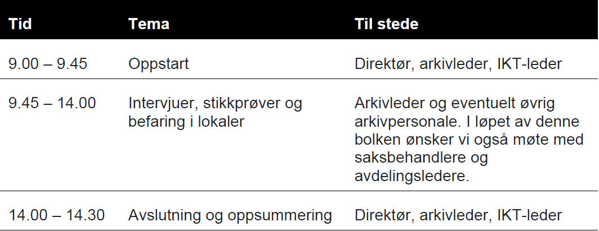
Varsel om tilsyn
Dato for tilsyn
Overordnet agenda
Dokumentasjon
  Sendes en mnd før tilsyn

Slide 8
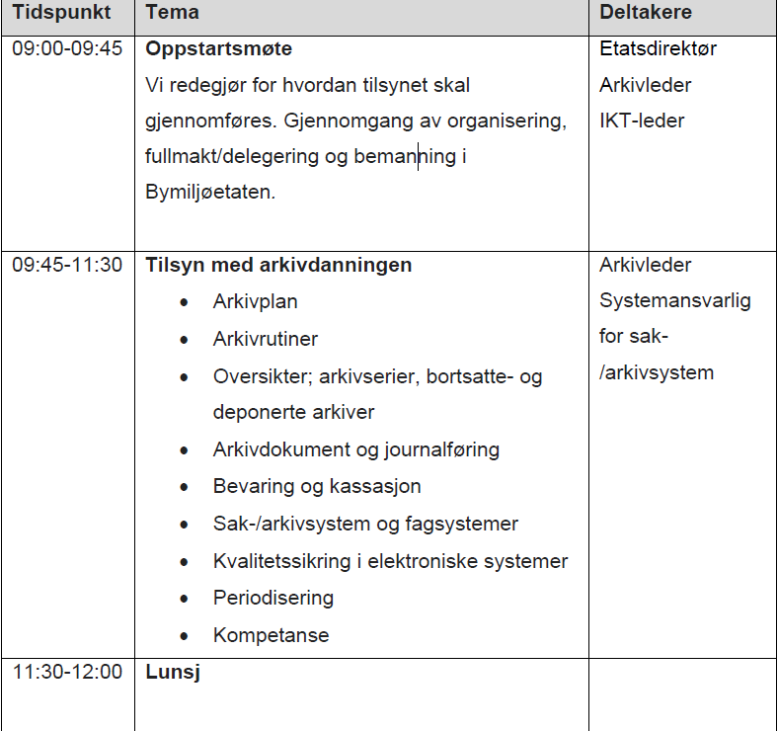
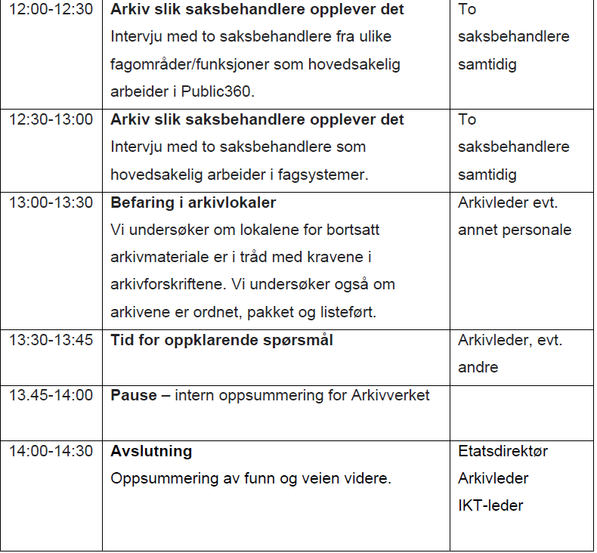

Slide 9
Representanter fra Arkivverket
arkivar Thomas Øverby
seniorrådgiverne Anne Sofie Knutsen og Helga Hjorth
rådgiver Lillian Lunden

Slide 10
Pålegg 1: Ferdigstill arkivplanen
Bymiljøetaten må ferdigstille arkivplanen slik at den er dekkende for arkivarbeidet i hele etaten, og kan brukes som et redskap i etatens internkontroll med arkivarbeidet.
Oppdater arkivrutiner, og lag nye rutiner der dette mangler.
Utarbeid arkivoversikt over aktive- og deponerte arkiv.
Dokumentasjon av de andre påleggene skal knyttes til arkivplanen.

Slide 11
Pålegg 2: Utarbeid rutiner for elektronisk behandling av arkivdokumenter
Bymiljøetaten må utarbeide rutiner for elektronisk behandling av arkivdokumenter i Public 360 i henhold til krav i Riksarkivarens forskrift, kapittel 3, §§ 3-2, 3-4 og 3-6. For å sikre at alle nødvendige opplysninger kommer med, kan etaten med fordel strukturere dokumentasjonen punktvis etter mønster fra forskriften.
§ 3-2 - Ansvar, rutiner og rettigheter i arkivsystem
§ 3-4 - Oppbevaring og sikring av elektroniske arkivdokumenter
§ 3-6 - Destruksjon av papirversjonen etter skanning

Slide 12
Pålegg 3: Kartlegg og dokumenter aktive og avsluttede elektroniske system som inngår i organets arkiv
Bymiljøetaten må dokumentere alle elektroniske system som inngår i etatens arkiv, både aktive og avsluttede system:
Kartlegg og beskriv samtlige system, både sak-/arkivsystem og fagsystem.
Beskriv det enkelte system med opplysninger om navn, start- og eventuelt sluttdato, funksjonsområde og hva slags informasjon som lagres, sendes eller mottas gjennom systemet, herunder om informasjonen er bevaringsverdig.
Etaten må dokumentere hvordan bevaringsverdig informasjon skal langtidsbevares gjennom for eksempel Noark-uttrekk, tabelluttrekk eller papirutskrifter.

Slide 13
Pålegg 4: Utarbeid en plan for langtidsbevaring av elektronisk arkivmateriale
Bymiljøetaten må utarbeide en konkret plan for uttrekk og deponering av sak-/arkivsystemet Ephorte og avsluttede fagsystem som inneholder arkivverdig informasjon (ref. kartlegging i pålegg 3).
Planen må inneholde beregnede kostnader, plan for finansiering, samt tidsfrist for når arbeidet skal være ferdig – ikke lengre enn to år.

Slide 14
Pålegg 5: Utarbeid en plan for å ordne og listeføre bortsatte, eldre og avsluttede papirarkiver
Bymiljøetaten må utarbeide en plan for å ordne, listeføre bortsatte, eldre og avslutta arkivet som oppbevares i etatens egne lokaler. Planen må inneholde beregnede kostnader, plan for finansiering, samt tidsfrist for når arbeidet skal være ferdig – ikke lengre enn tre år.

Slide 15
Pålegg 6: Sikre bortsatte, eldre og avsluttede arkiver som oppbevares i egne lokaler
Bymiljøetaten må sikre at bortsatte, eldre og avsluttede arkiver oppbevares i lokaler som tilfredsstiller krav til spesialrom i forskrift.

Slide 16
Hva har skjedd i forbindelse med tilsynet?
Dokumentasjonspolicy
Arkivet har blitt inkludert i delegeringsreglementet i BYM
Ekstra ressurs for å lukke pålegg 5 og 6
Tettere samarbeid med IKT

Slide 17
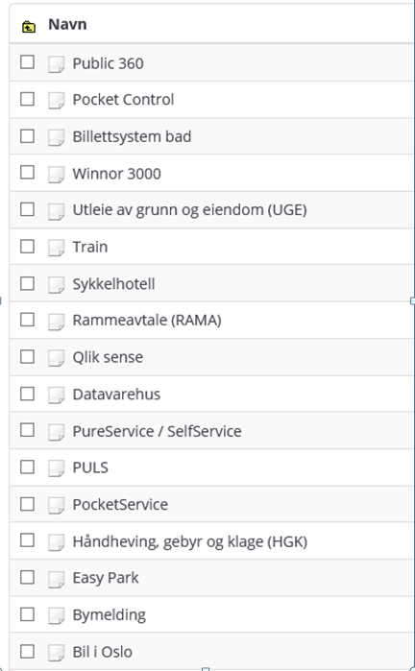
Pålegg 3 og 4
Elektroniske systemer

Slide 18
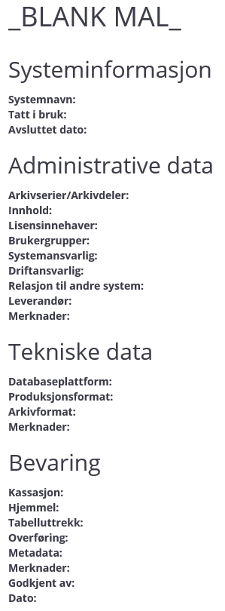
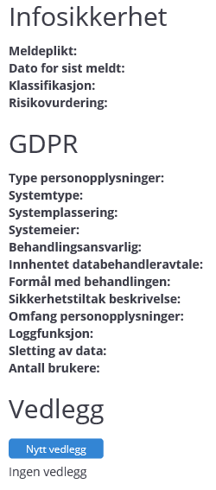
Mal fra arkivplan.no
IKT og personverngruppa er ikke brukere
Vanskelig å holde oppdatert
Vanskelig å eksportere data

Slide 19
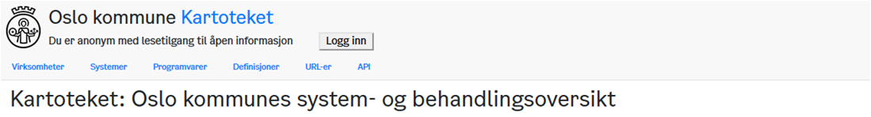
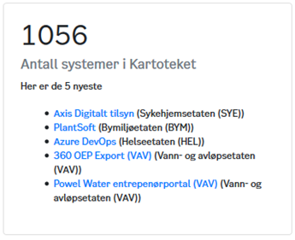
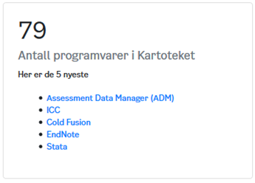
Driftes av UKE
Felles system- og behandlingsoversikt for Oslo kommune
Oversikt over dokumentasjon for ivaretagelse av informasjonssikkerhet og personvern

Slide 20
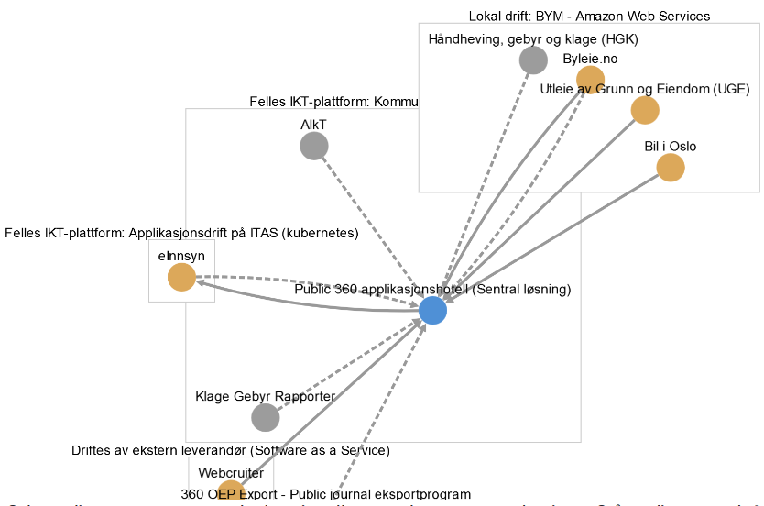
Plan i BYM
Ta i bruk Kartoteket i kartleggingsarbeidet av
våre elektroniske systemer
Mangler:
Kategori for bevaring- og kassasjonsvurderinger,
format, uttrekk/deponering og metadata
Bedre funksjonalitet for eksport av data

